Slide 1
第一次习题课
黄一凡
Notes:
你的教室颜色与此模板中看到的颜色不同吗？没关系！单击“设计”->“变量”（向下箭头）->选择适合你的配色方案！
随意更改任何“你将...”和“我将...”的陈述，以确保它们符合你的课堂程序和规则！

Slide 2

作业1
 | 作业内容
 | P50-P51：第一章 第8、16题 P400-P401：附录A 第3、8题

Slide 3
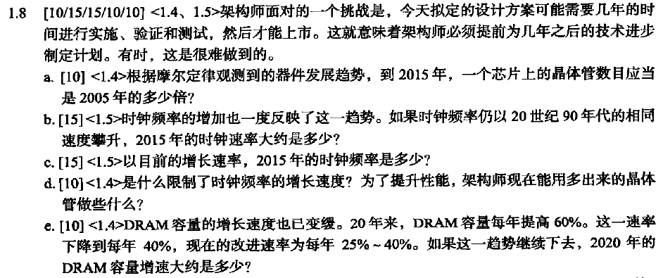
作业1
 | 第一章 第8题

Slide 4
作业1
 | 第一章 第8题
 | P13: 晶体管密度每年大约增长35%，(1.35) ^ 10 = 20 P24 图1-4, 1986-2003 年增长速度约为 40% 每年，从2003年开始计算， 3200 * (1.4) ^ 12 = 181420 P24 图1-4, 2003 年之后增长速度约为 1% 每年，从2003年开始计算， 3200 * (1.01) ^ 12 = 3605 P24。能耗密度，即单位面积的芯片消耗的功率，过高的能耗产生过多热量，限制了时钟频率的增加。采用多核设计。 言之有理即可

Slide 5
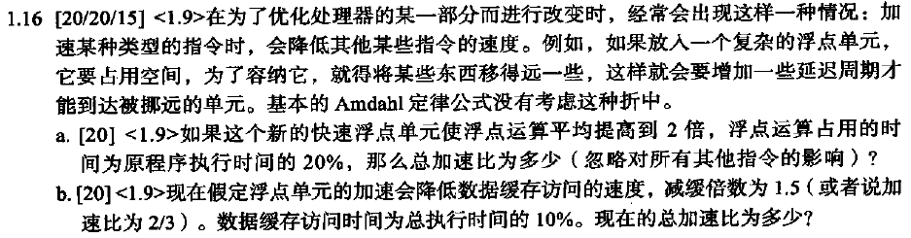
作业1
 | 第一章 第16题

Slide 6
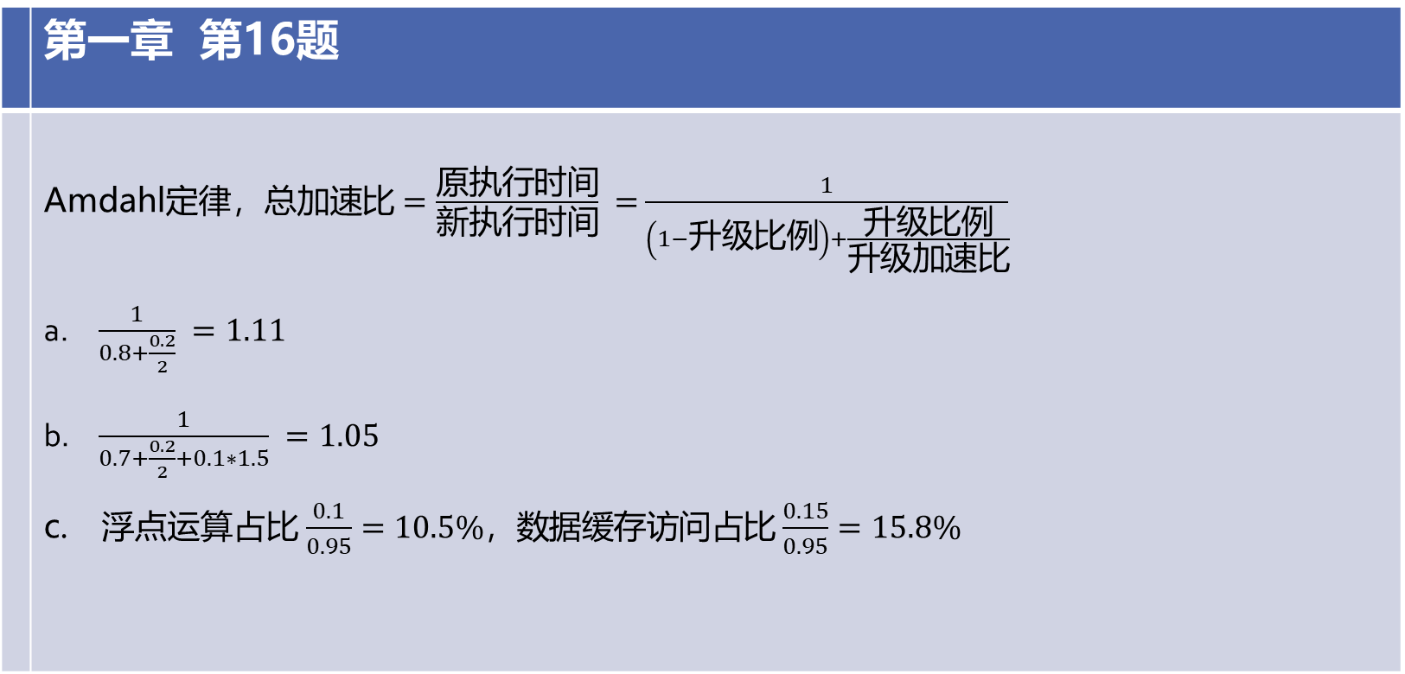
作业1
 | 第一章 第16题
 | Amdahl定律，$总加速比=\frac{原执行时间}{新执行时间} =$ $\frac{1}{（1−升级比例）+\frac{升级比例}{升级加速比}}$ $\frac{1}{0.8+\frac{0.2}{2}} =1.11$ $\frac{1}{0.7+\frac{0.2}{2}+0.1∗1.5} =1.05$ 浮点运算占比$\frac{0.1}{0.95}=10.5\%$，数据缓存访问占比 $\frac{0.15}{0.95}=15.8\%$

Slide 7
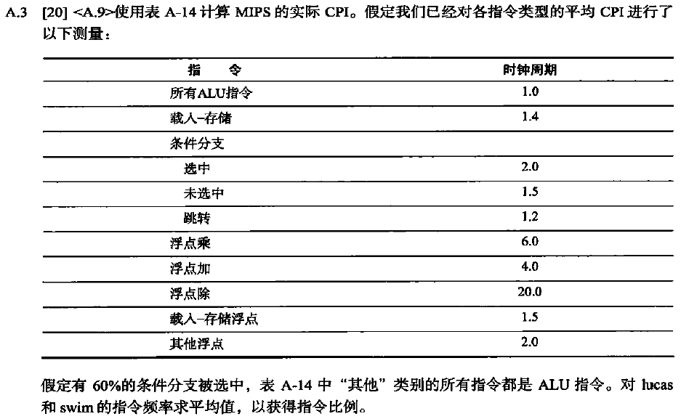
作业1
 | 附录A 第3题

Slide 8
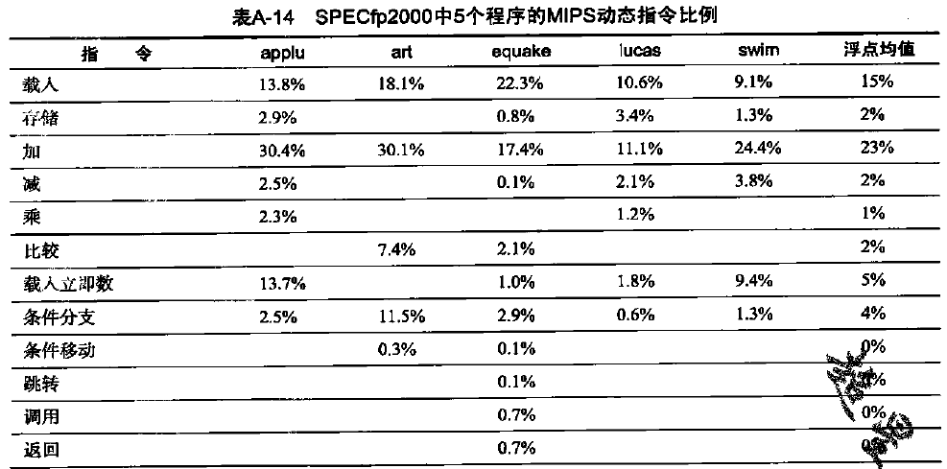
作业1
 | 附录A 第3题

Slide 9
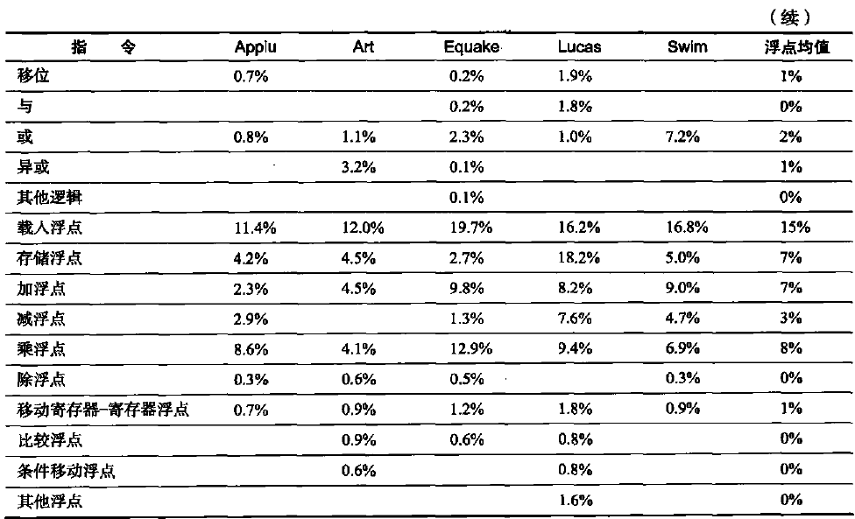
作业1
 | 附录A 第3题

Slide 10
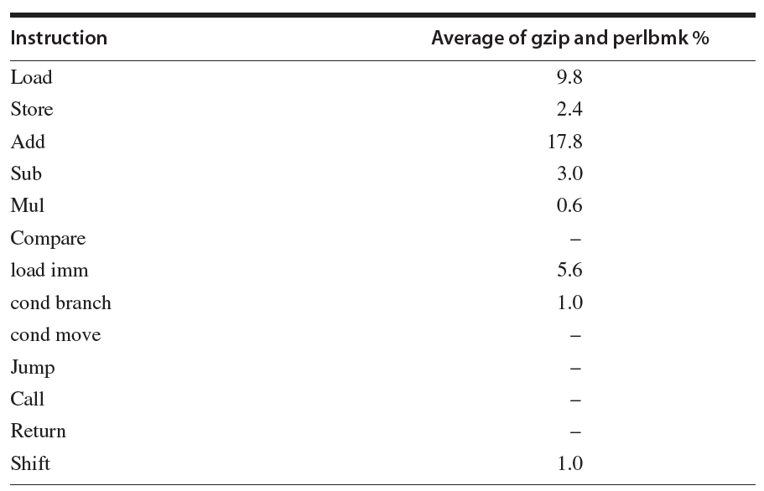
作业1
 | 附录A 第3题
 | 计算Lucas和Swim指令平均均值

Slide 11
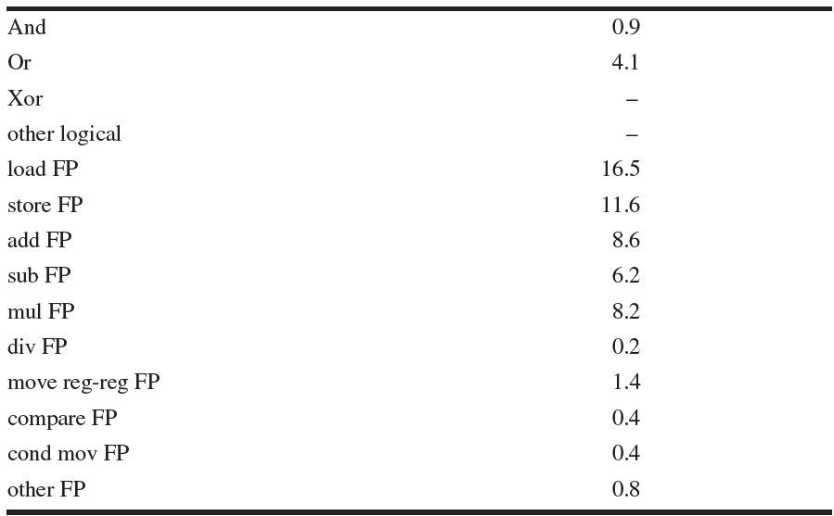
作业1
 | 附录A 第3题
 | 计算Lucas和Swim指令平均均值

Slide 12
作业1
 | 附录A 第3题
 | 计算各类指令占比 存储-载入指令：包括存储、载入，不包括载入立即数，(9.8% + 2.4%) = 12.2% 条件分支指令：包括条件分支，1.0% 跳转指令：包括跳转指令，0% 浮点乘指令：包括浮点乘指令，8.2% 浮点除指令：包括浮点除指令，0.2% 浮点加指令：包括浮点加、浮点减，(8.6% + 6.2%) = 14.8% 载入-存储浮点指令：包括载入浮点、存储浮点，(16.5% + 11.6%) = 28.1% 其他浮点指令：包括移动寄存器-寄存器浮点、比较浮点、条件移动浮点，(1.4% + 0.4% + 0.4% + 0.8%) = 3.0% ALU指令：剩余指令，(17.8% + 3.0% + 0.6% + 5.6% + 1.0% + 0.9% + 4.1%) = 33.0% CPI = 1.0 × 33.0% + 1.4 × 12.2% + 2.0 × 1.0% × 60% + 1.5 × 1.0% × 40% + 6.0× 8.2% + 4.0 × 14.8% + 20 × 0.2% + 1.5 × 28.1% + 2.0 × 3.0% = 2.12

Slide 13
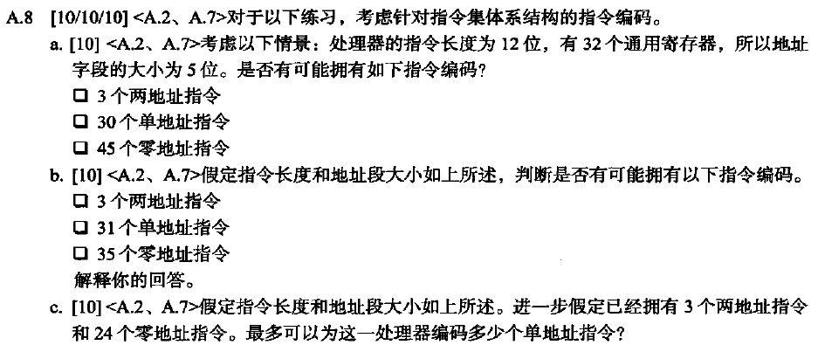
作业1
 | 附录A 第8题

Slide 14
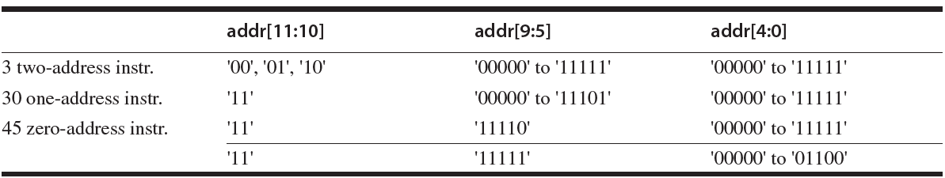
作业1
 | 附录A 第8题
 | 寄存器需要占用5位。我们考虑这样分配地址。可以拥有这样的指令编码 b. 3条两地址指令必须占用 3 * 2 ^ 10 条地址，不妨假设为 addr[11:10] 为 ’00’, ’01’, ’10’的是两地址指令，31条单地址指令必须占用 31 * 2 ^ 5条地址，不妨假设 addr[11:10] 为’11’，addr[9:5] 为 ‘00000’ 到 ‘11110’ 的是单地址指令，还剩下 2 ^ 5条地址给零地址指令，这显然是不够的

Slide 15
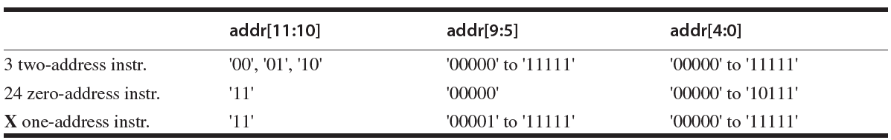
作业1
 | 附录A 第8题
 | c. 考虑下图这样分配指令，最多能分配31条单地址指令

Slide 16
作业4
 | 作业内容
 | P449：附录B 第1题 P452：附录B 第10题

Slide 17
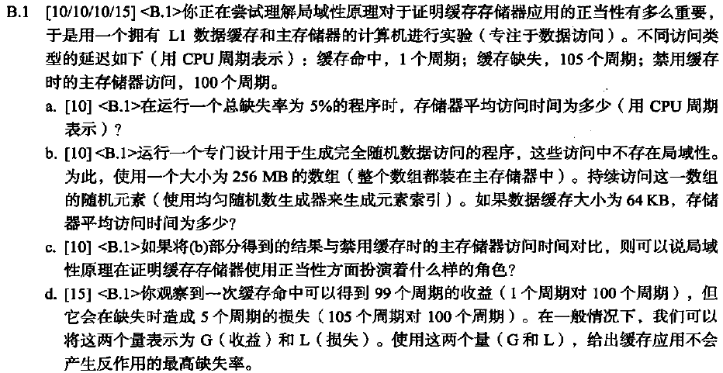
作业4
 | 附录B 第1题

Slide 18
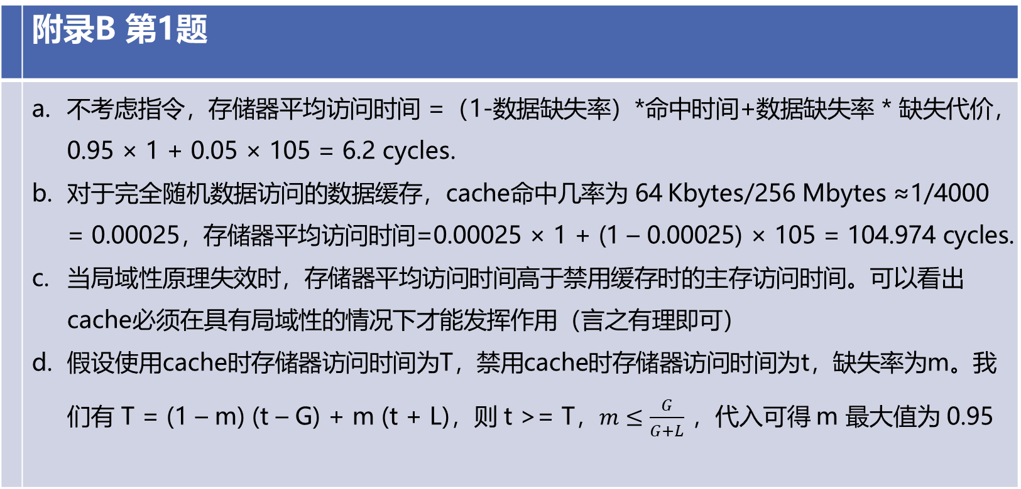
作业4
 | 附录B 第1题
 | 不考虑指令，存储器平均访问时间 =（1-数据缺失率）*命中时间+数据缺失率 * 缺失代价，0.95 × 1 + 0.05 × 105 = 6.2 cycles. 对于完全随机数据访问的数据缓存，cache命中几率为 64 Kbytes/256 Mbytes ≈1/4000 = 0.00025，存储器平均访问时间=0.00025 × 1 + (1 – 0.00025) × 105 = 104.974 cycles. 当局域性原理失效时，存储器平均访问时间高于禁用缓存时的主存访问时间。可以看出cache必须在具有局域性的情况下才能发挥作用（言之有理即可） 假设使用cache时存储器访问时间为T，禁用cache时存储器访问时间为t，缺失率为m。我们有 T = (1 – m) (t – G) + m (t + L)，则 t >= T，$m≤\frac{G}{G+L}$ ，代入可得 m 最大值为 0.95

Slide 19
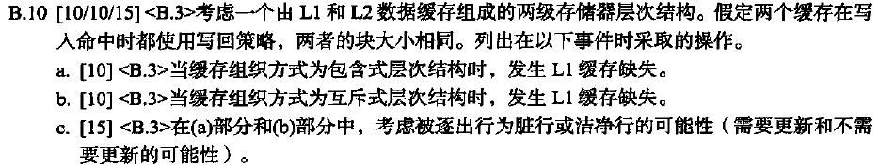
作业4
 | 附录B 第10题

Slide 20
作业4
 | 附录B 第10题
 | 包含式层次结构，L1中数据总是出现在L2中。L1中块缺失，可以分两种情况：缺失的块b0在L2中，或者缺失的块不在L2中。 缺失的块在L2中：L2将该块b0提供给L1，相应的L1中某块b1会被替代。由于两个缓存都采取写回策略，L1中被替代的块b1可能是脏块，如果是脏块，将它写入L2对应的块b1 缺失的块不在L2中：L2需要到内存中取，取回的块b0同时提供给L1和L2。相应的L1和L2中有块会被替代。L2中被替代的块b1如果也在L1中，那么L1中的这一块b1需要被置失效。L1中被替代的块b2如果是脏块，操作同上。

Slide 21
作业4
 | 附录B 第10题
 | 互斥式层次结构，L1中数据绝不出现在L2中。L1中块b0缺失，可以分两种情况：缺失的块在L2中，或者缺失的块不在L2中。 缺失的块在L2中：L2将该块b0提供给L1，相应的L1中某块b1会被替代。互斥式层次结构L1中的缓存缺失会导致L1和L2中的块互换，即b1和b0互换。 缺失的块不在L2中：L1需要到内存中取b0，取回的块只提供给L1。相应的L1有块b1会被替代。将L1被替代的块b1写入L2，L2也有块b2被替代。b2如果是脏块，需要写回内存。 c. 之前的答案已经说明了对脏块的处理方式

Slide 22
作业7
 | 作业内容
 | P192：第三章 第18题

Slide 23
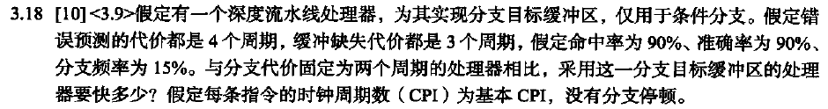
作业7
 | 第三章 第18题

Slide 24
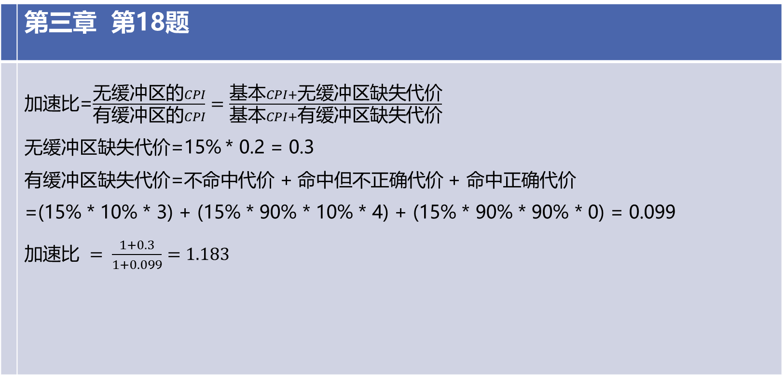
作业7
 | 第三章 第18题
 | 加速比=$\frac{无缓冲区的CPI}{有缓冲区的CPI}=\frac{基本CPI+无缓冲区缺失代价}{基本CPI+有缓冲区缺失代价}$ 无缓冲区缺失代价=15% * 0.2 = 0.3 有缓冲区缺失代价=不命中代价 + 命中但不正确代价 + 命中正确代价 =(15% * 10% * 3) + (15% * 90% * 10% * 4) + (15% * 90% * 90% * 0) = 0.099 加速比 $= \frac{1+0.3}{1+0.099}=1.183$

